Slide 1


Organizzazione della raccolta dei rifiuti nel Comune della Spezia.
Sistema misto
Porta a Porta con elementi di flessibilità
Nota tecnica di lavoro
18 Settembre 2017

Slide 2
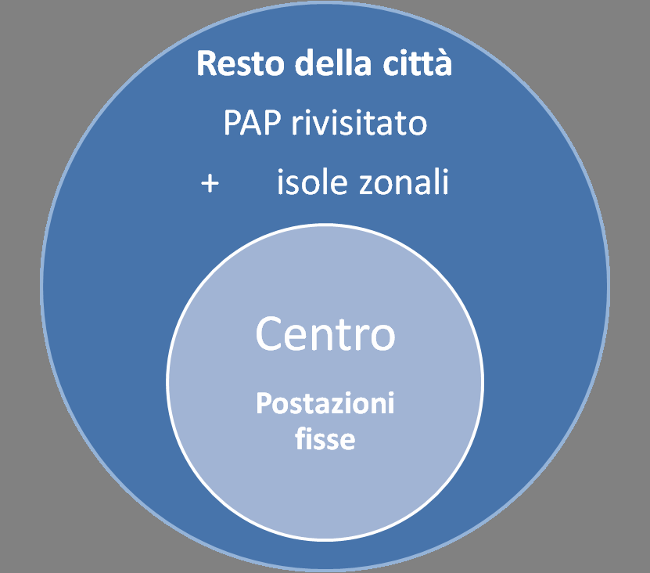
PAP con elementi di flessibilità schema generale

Slide 3
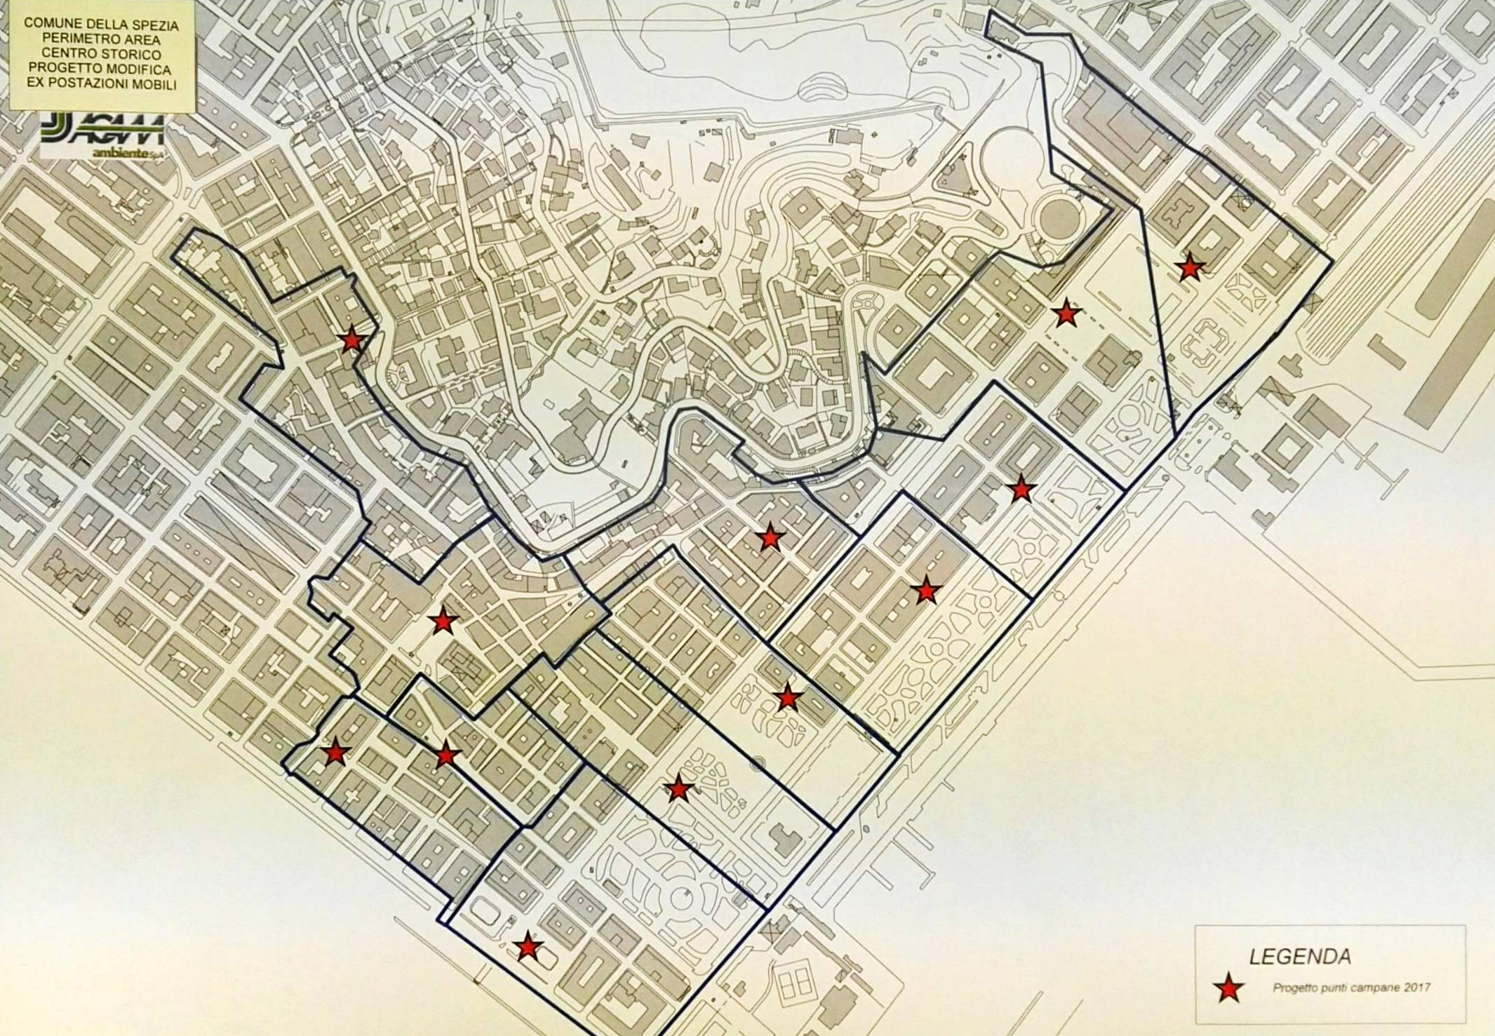
Centro Storico
Suddivisione del centro storico in aree omogenee per numero di abitanti
Ai cittadini verrà indicata la postazione di riferimento in modo da bilanciare il carico ed evitare situazioni di sovraccarico su una singola postazione

Slide 4
Cosa prevede il nuovo sistema per il
Centro Storico:
15 postazioni fisse
5 rifiuti conferibili h24, 7 giorni su 7
rilevazione conferimenti
calcolo del volume conferito
secco con calotta da 40 litri
videosorveglianza

Slide 5
Cosa prevede il nuovo sistema per gli esercizi commerciali: il mantenimento dei circuito di raccolta domiciliari alle utenze non domestiche al piano
Vantaggi
Riduzione dei volumi delle postazioni fisse (meno cassonetti e quindi meno parcheggi sottratti alla cittadinanza)
Separazione tra flussi prodotti da utenze domestiche/non domestiche, maggiore decoro dei punti di conferimento
Mantenimento dei flussi “pregiati” di raccolta differenziata (cartone)

Slide 6
Azioni proposte per gli esercizi commerciali:
revisione straordinaria dei contenitori in dotazione agli esercizi commerciali e integrazione ove necessario
campagna informativa capillare
controlli e verifiche sulle modalità di esposizione e sulla qualità dei conferimenti

Slide 7
Potenziamento
Centri di Raccolta
Riordino del centro di raccolta “Stagnoni” e suddivisione delle aree e degli accessi:
Cittadini
Ditte e mezzi della raccolta (ACAM)
Allestimento di una nuova isola ecologica presso
un’area messa a disposizione del comune(Boschetti)

Slide 8
Semplificazione giorni di raccolta
Calendario attuale (esempio zona H) con 2 giornate senza conferimenti
lun
mar
mer
gio
ven
sab
dom
umido
carta
umido
imballaggi (plas.-met)
secco
umido
(estate)
Calendario rivisto con 4 giornate senza conferimenti
lun
mar
mer
gio
ven
sab
dom
umido
umido
umido
carta
imballaggi (plas.-met)
secco

Slide 9
Semplificazione giorni di raccolta
Vantaggi
Miglioramento del decoro urbano con meno giornate di esposizione dei rifiuti nell’arco della settimana
Minore disturbo ai cittadini
Fidelizzazione di due operatori su ciascuna zona

Slide 10
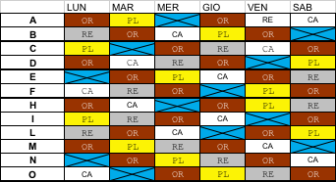
Accorpamento zone
Attuale: 12 zone (A-O) + Postazioni mobili (G)
Proposta: 6 zone
Vantaggi
Semplificazione
Uniformità del materiale esposto su ampie porzioni della città
Razionalizzazione raccolta e controlli

Slide 11
Revisione servizio condomini
Attuale:
  fino a 5 famiglie: kit singoli
  6 e più famiglie: bidoni condominiali se presenti spazi adeguati
Proposta:
  incrementare i condomini con bidoni condominiali (ad oggi il 35%*)
  Il lavoro è già iniziato, ad oggi 17 condomini passati a bidoni
Vantaggi
In questo modo i cittadini che risiedono nei condomini possono conferire 7 su 7 e h24
(*) stima su zona Nord

Slide 12
Raccolta notturna
Razionalizzazione della copertura, attualmente sbilanciata sulle zone del Levante, in modo che ci sia:
una zona interna interamente servita entro le 6:00
una zona collinare/esterna servita a partire dalle 6:00
Vantaggi
Il rapporto notturno-diurno passa da 50-50 a 65-35
Maggiore comodità per gli utenti
Maggiore decoro per la città priva di rifiuti al mattino

Slide 13
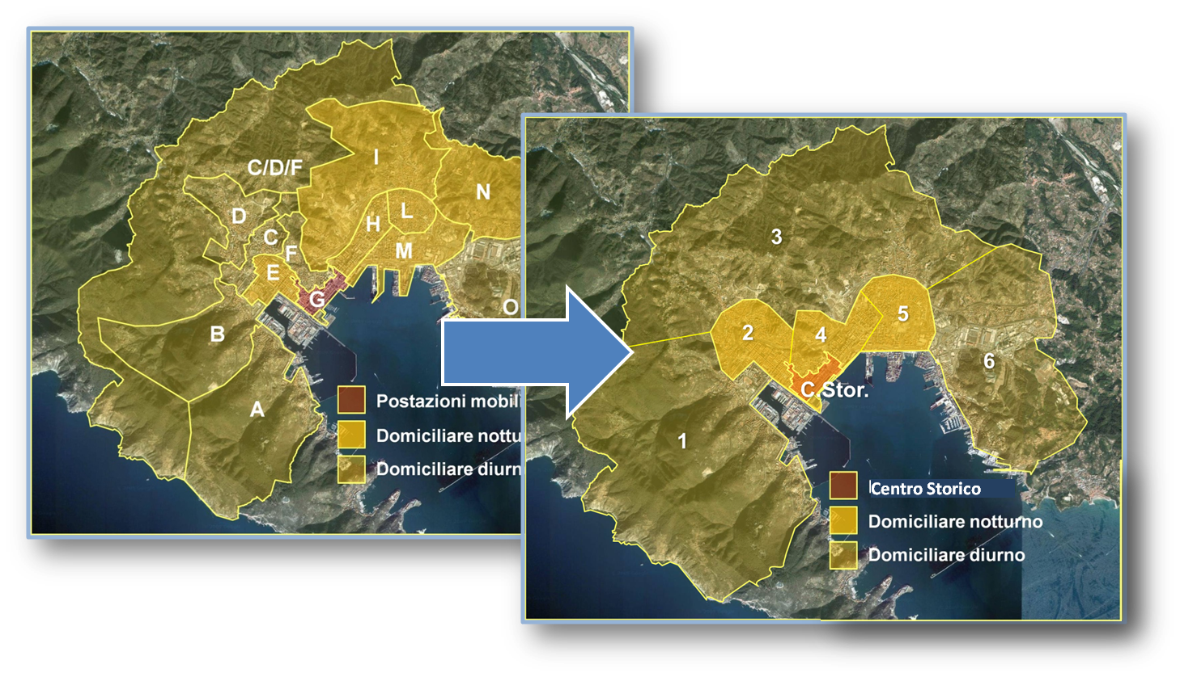
Raccolta notturna

Slide 14
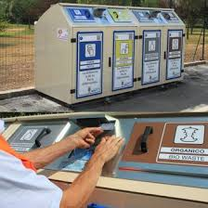

Isole zonali
21 Postazioni attrezzate in cui i cittadini possono conferire tutti i rifiuti h 24 e 7 giorni su 7 identificandosi con o “ecocard”
Vantaggi
Flessibilità e comodità per il cittadino
Videosorveglianza integrata contro vandalismo e abbandoni
Identificazione dell’utente (tariffa puntuale)

Slide 15

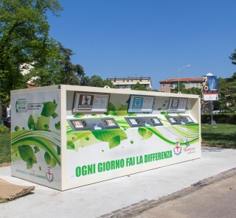
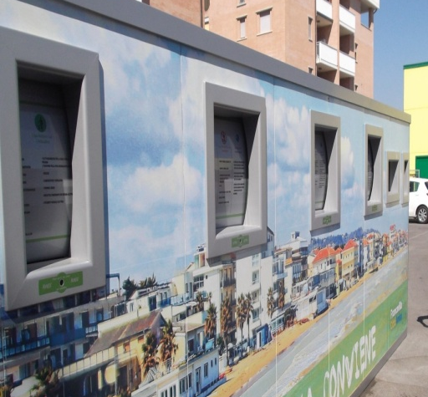
Soluzioni tecniche
Il mercato offre numerose soluzioni tecnologiche per la realizzazione di isole zonali informatizzate:
Videosorvegliate
Con identificazione accessi

Slide 16
Confronto isole zonali e interrati
 | Interrati | Isole zonali
Costo acquisto | Elevati | Da 1/3 a metà
Costi di manutenzione | Elevati | Ridotti
Scavi opere infrastrutturali | Necessari Incognita resti archeologici | Nessuno è un prefabbricato che si posiziona con una gru
Flessibilità e reversibilità | Bassa | Elevata
Con press-container (*)

Slide 17
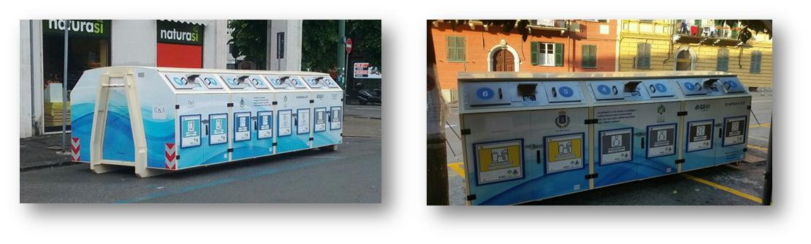
L’isola mobile
Un servizio analogo alle isole zonali è stato già testato con successo alla Spezia: l’isola mobile
Ha dato ottimi risultati in termini di decoro

Slide 18
L’isola mobile
L’isola mobile ha registrato oltre 500 conferimenti al mese; per ciascuno il sistema registra automaticamente data, orario, materiale conferito e identità dell’utente (tramite codice fiscale)
Lunedì
8:00-12:00 - Via Paleocapa
13:00-17:00 - Via Monfalcone
Martedì
8:00-12:00 - Via Podenzana
13:00-17:00 - Via del Popolo
Mercoledì
8:00-12:00 - Via Doria
13:00-17:00 - Via Spallanzani
Giovedì
8:00-12:00 - Via Monfalcone
13:00-17:00 - Via Paleocapa
Venerdì
8:00-12:00 - Via del Popolo
13:00-17:00 - Via Podenzana
Sabato
8:00-12:00 - Via Spallanzani
13:00-17:00 - Via Doria

Slide 19
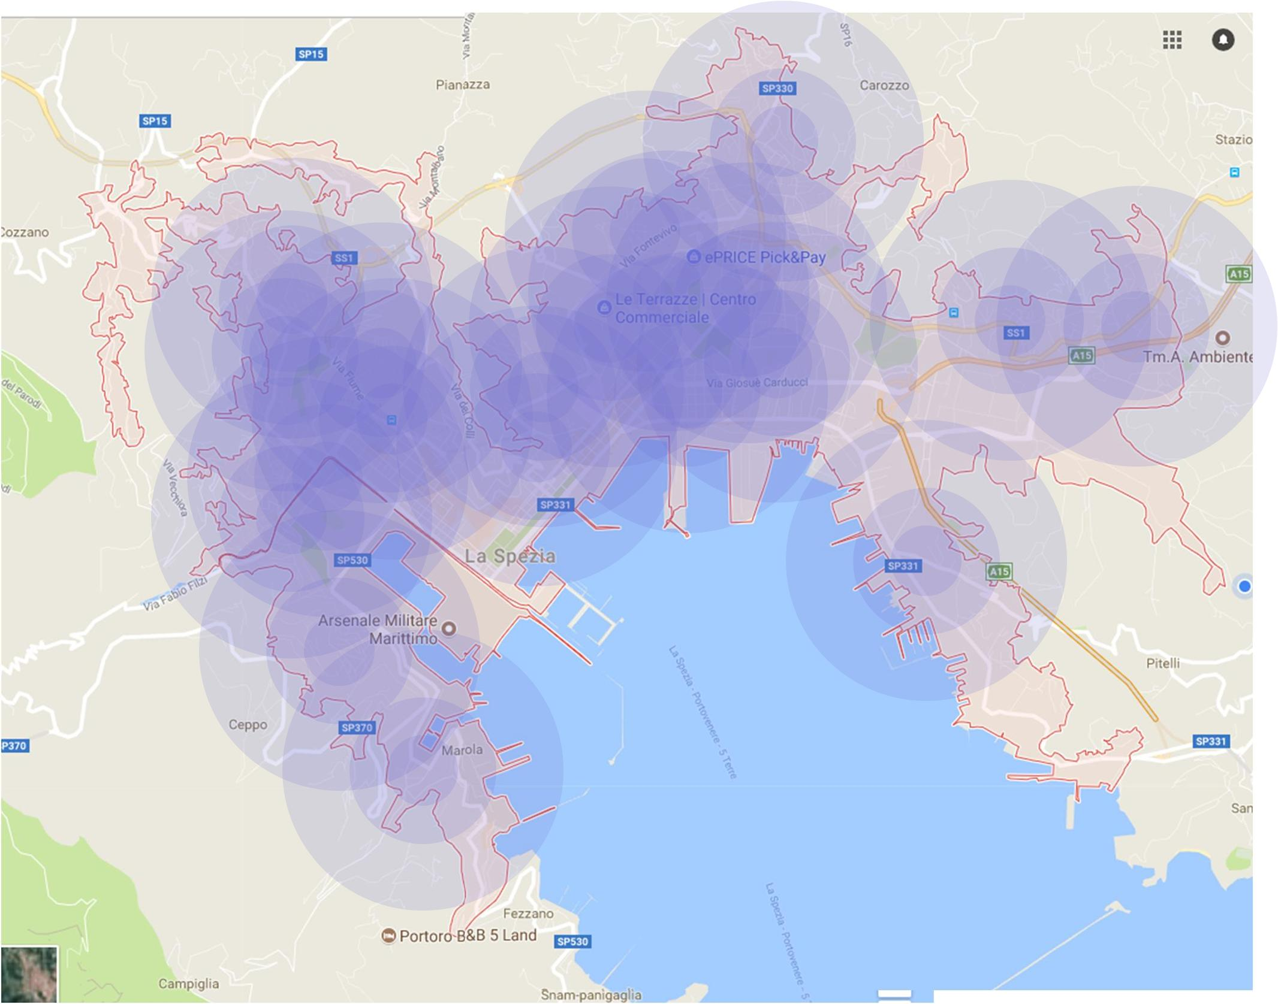
Copertura delle isole zonali
1 km
250m
500m
Il 90% della popolazione è nel raggio tra 250 e 500 m

Slide 20




Tariffa puntuale
L’integrazione fra i 4 sistemi consente di conteggiare e contabilizzare tutti gli accessi degli utenti per l’emissione della tariffa puntuale prevista dal D.Min. 20/04/17
Postazioni fisse Centro Storico
Isole
zonali
Centri di raccolta
€
Servizio domiciliare

Slide 21
Cronoprogramma
2017 |  | 2018
3Q | 4Q | 1Q | 2Q | 3Q | 4Q
Progettazione
Gare
Comunicazione
Collocazione
Avvio

